Slide 1
Муниципальное дошкольное образовательное учреждение
«Детский сад «Родничок» г. Надыма»
Проект
«Бодрое утро»
Автор проекта:
Растовцева Людмила Александровна
Музыкальный руководитель.
2015 год.

Slide 2
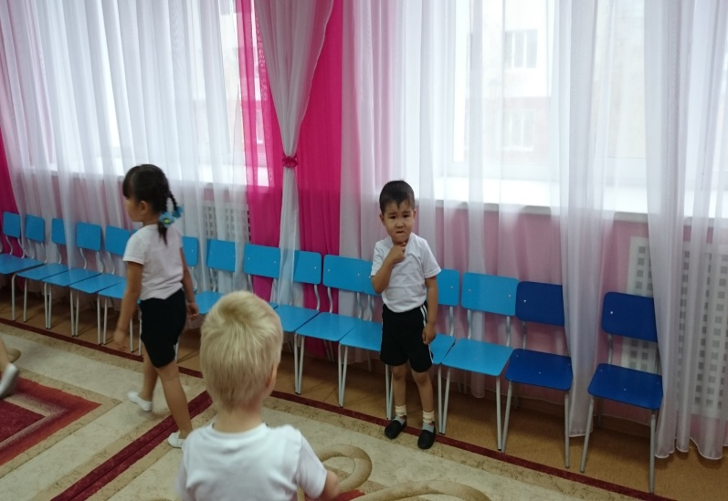
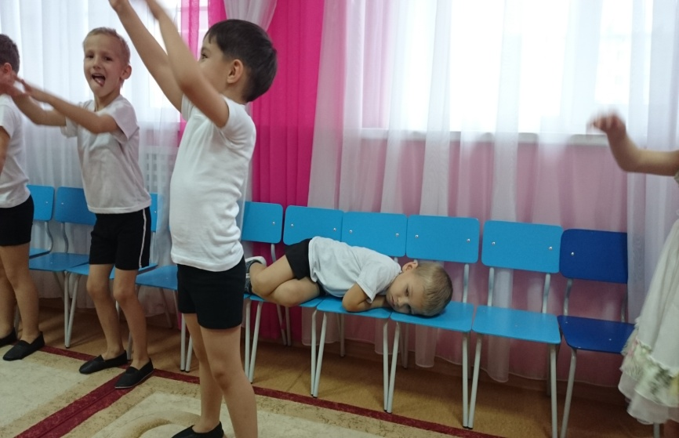
Актуальность
нежелание двигаться;
отсутствие интереса;
однообразие музыкального
сопровождения;
закомплексованность;
неуверенность в себе;

Slide 3
Составляющие проекта
Музыка
Флешмоб
Игра
Зарядка
Проект
«Бодрое утро»

Slide 4
Цель:
Сформировать позитивное отношение дошкольников к утренней зарядке.

Slide 5
Задачи:
Дать выход и разрядку
отрицательным эмоциям;
Снять нервное напряжения;
Развивать умение легко двигаться в
соответствии с музыкой;
Развивать музыкальный слух;
Развивать чувство ритма;
Развивать координацию движений,
Развивать творческие способности в
танцевальной импровизаци.

Slide 6
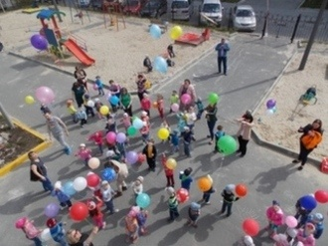
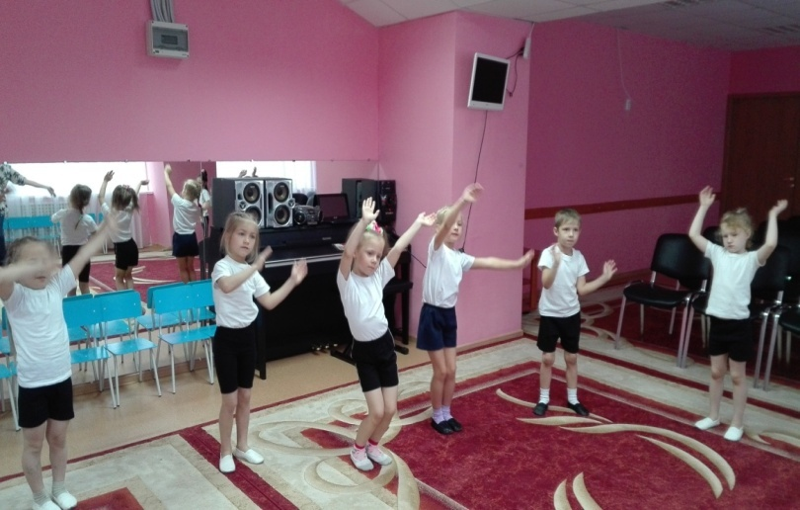
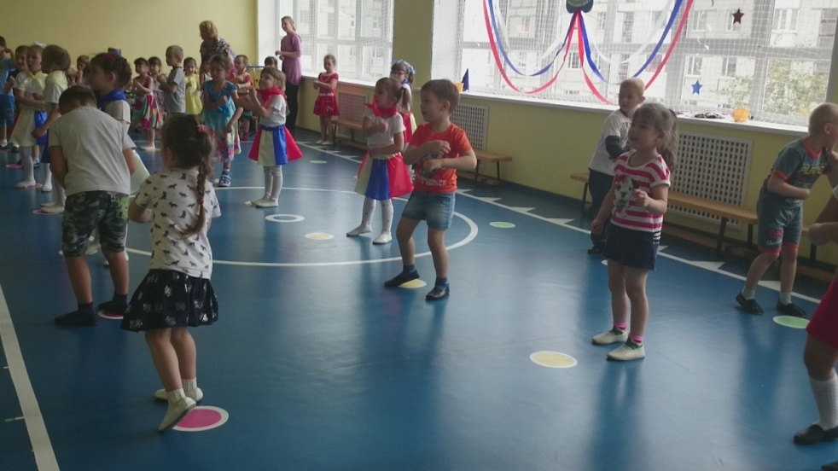
Условия реализации
На участке,
во время утреннего приема
Музыкальный зал
Спортивный зал

Slide 7
«Бодрому утру будет каждый рад – если делать зарядку на новый лад»
Методы и приемы:
Методы и приемы
образно-игровой (имитация и подражания);
пальчиковая гимнастика;
ритмодекламация;
сюжетное обыгрывание;
введение персонажей;
практический.

Slide 8
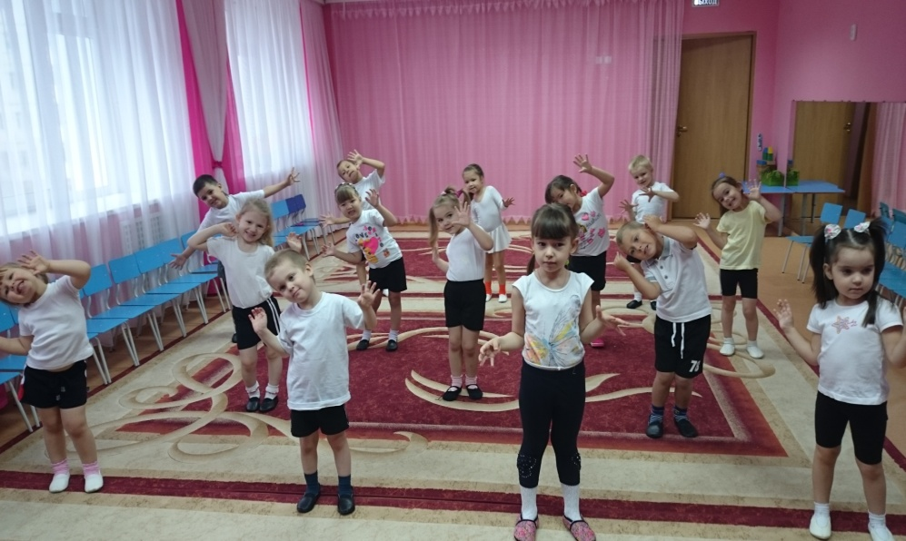
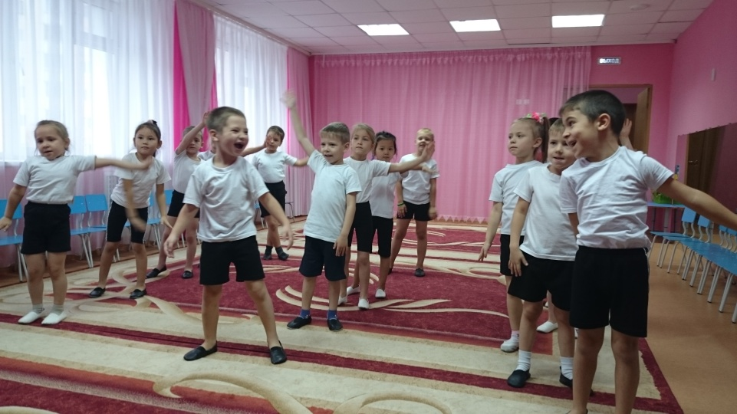
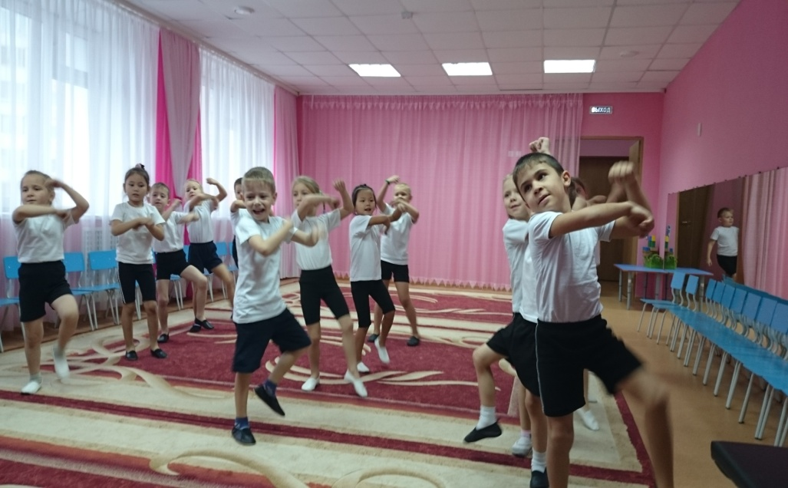
«Если хочешь быть здоров
И обойтись без докторов
Спозаранку ты вставай
На «Бодрое утро» с улыбкой шагай.

Slide 9
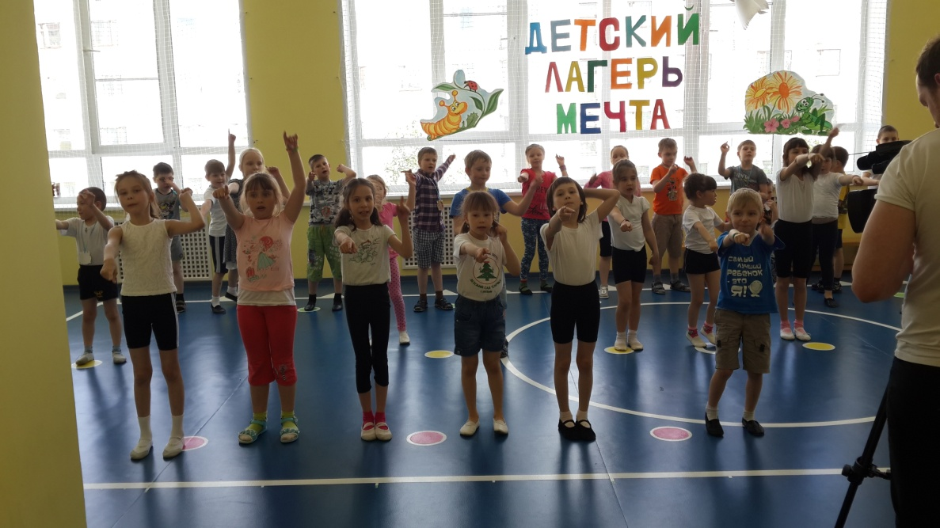
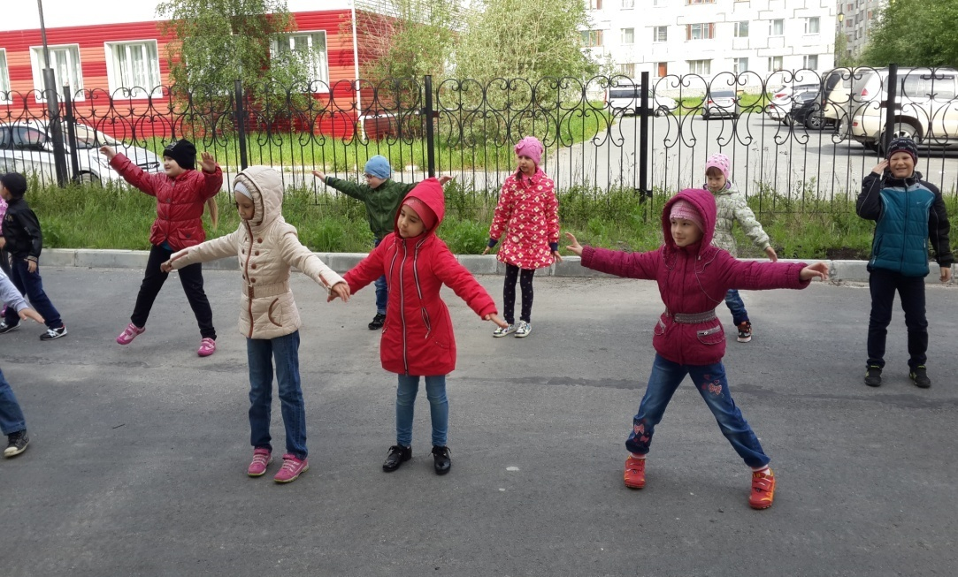
Реализация проекта
Детский оздоровительный лагерь «Мечта»

Slide 10
Диагностика
Положительная
динамика
Развитие музыкального слуха на 22%
Развитие чувства ритма
на 37%
Развитие координации
на 25 %
Развитие творчества
на 43%
результативность

Slide 11
Чтоб дух и здоровье были в порядке -
делайте веселую и бодрую зарядку»
Спасибо за внимание!

